Slide 1
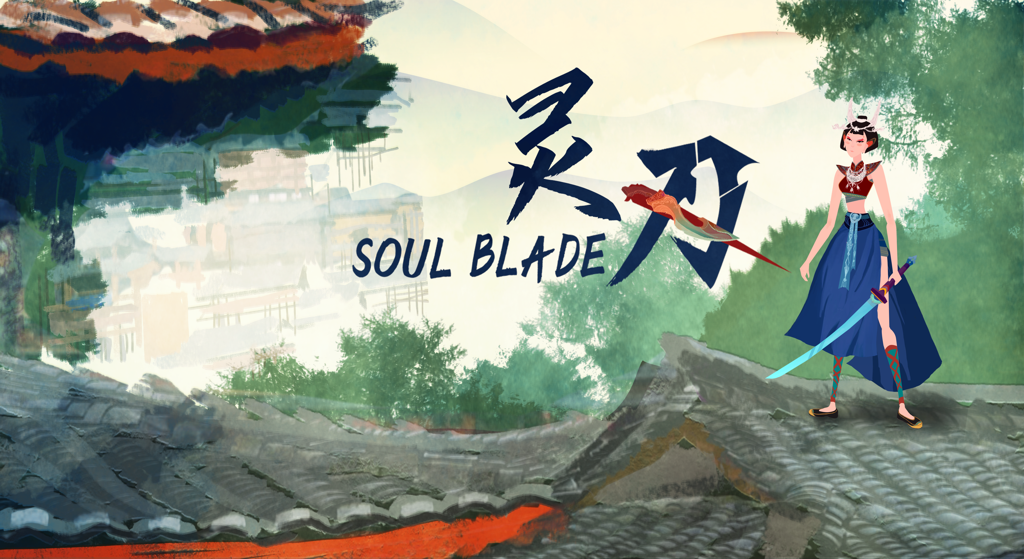
Elder Iron
Version 1.0.7

Slide 2
概述
本周主要完成 Prototype 内战斗系统：
添加敌人攻击，死亡动画，第二版人物角色动画已更换（未实装）
添加敌人AI行为树，AI系统加入 Demo 测试中
添加视差场景，美术已提供高优先级场景素材和远景图片，策划对应关卡设计拼接场景元素
添加场景特效，敌人攻击特效（未实装）
添加人物角色攻击音效，背景音乐的类型由Jordan提交给客户进行选择

Slide 3

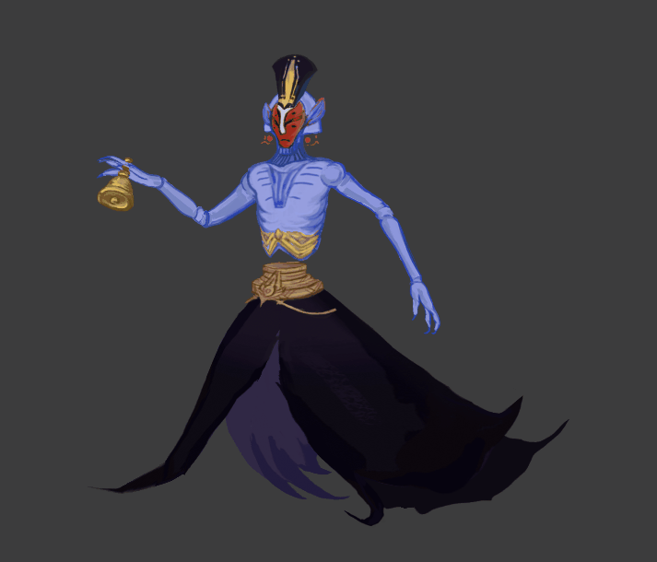
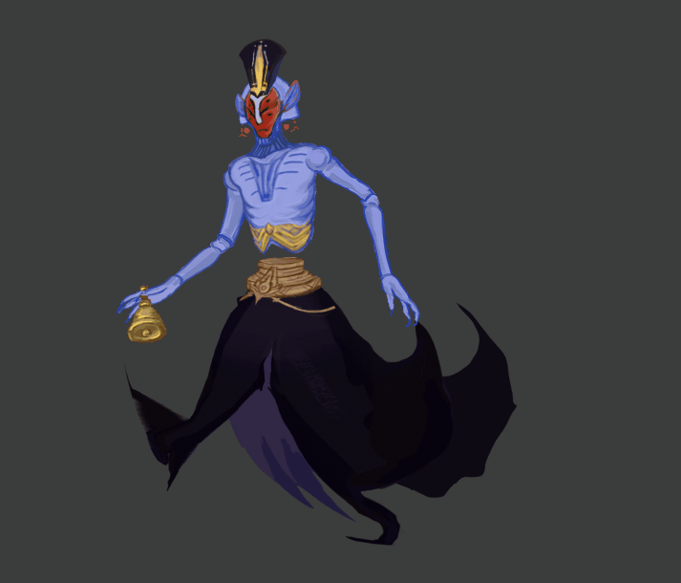
敌人动画演示
攻击
死亡

Slide 4
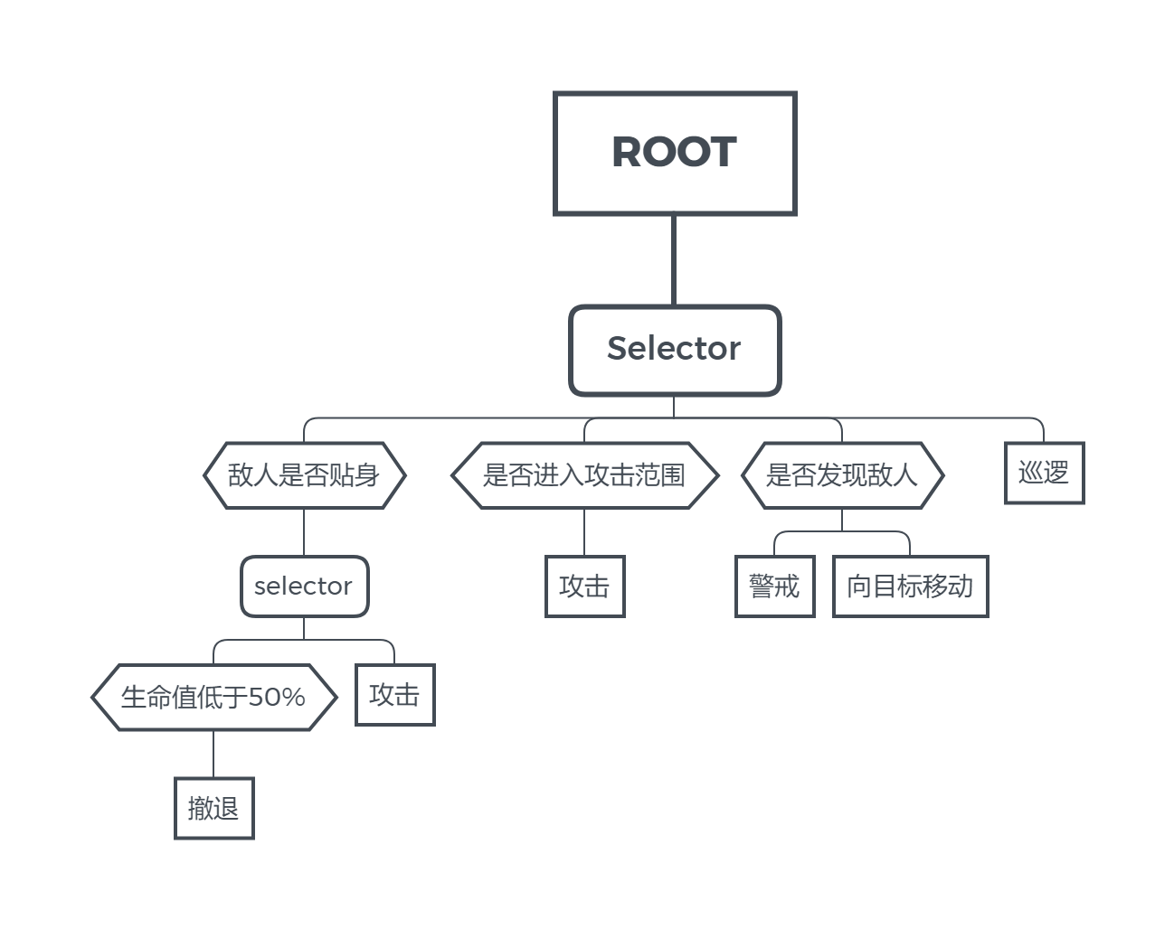
AI 行为树
当下版本我们为敌人添加了AI行为树，
我们希望在Demo的游玩体验中，给与玩家战斗游戏应有的AI体验。
敌人目前拥有的行为：
攻击；
撤退；
警戒；
巡逻；

Slide 5
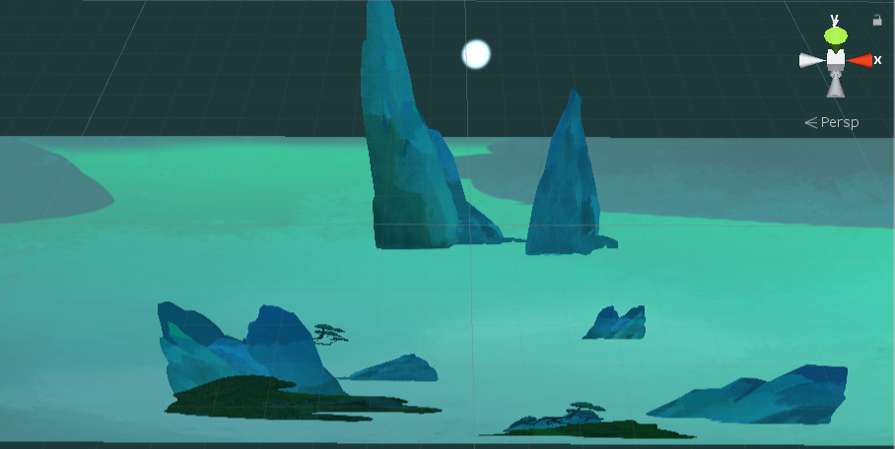
视差场景
为实现视差场景所用到的不同图层

Slide 6
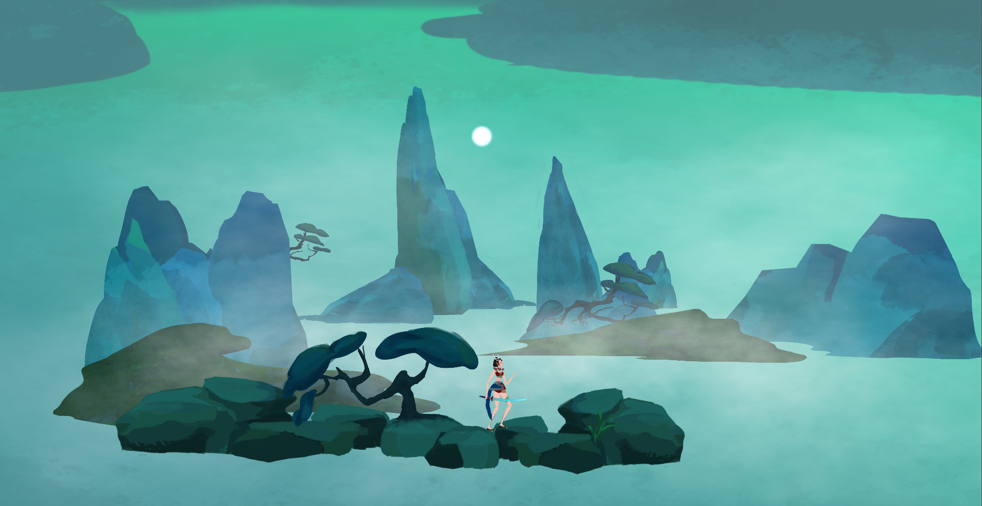
游戏场景/图层
图层结合后的最终效果

Slide 7
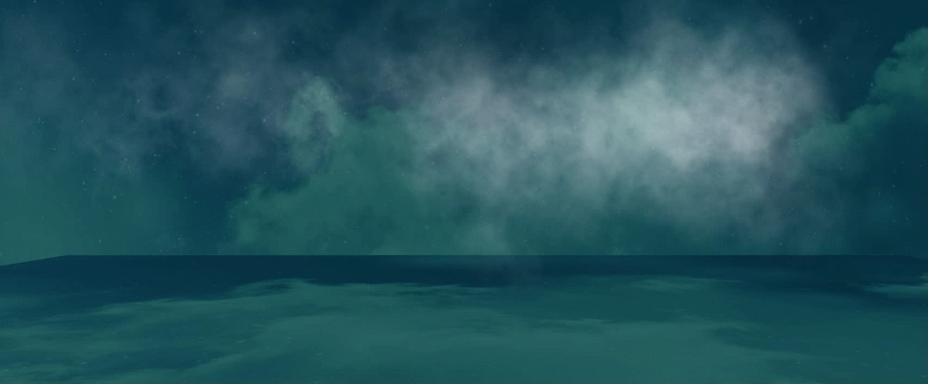
背景特效演示(GIF)

Slide 8
下一阶段开发计划
下周我们将开始开发BOSS战斗：
BOSS角色切片图；
BOSS战斗场景；
BOSS招式动作动画；
BOSS招式设计；
同时我们会在下一个版本中尝试通过调整键位的方式调整动作手感，完善场景和角色动画，将本周尚未实装的功能实现。

Slide 9
谢谢观看！

